Slide 1
Group Meeting
李佳欣
2024年7月5日

Slide 2
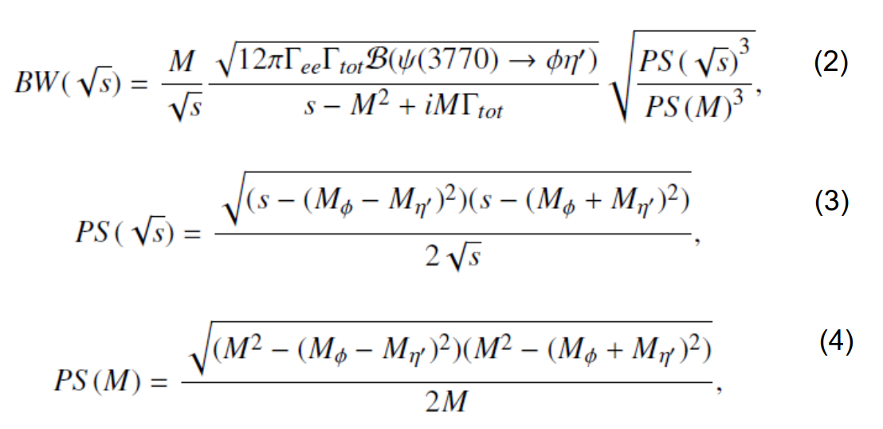
分析策略
这个分析测量$Υ\left(4S\right)→$ $non B\overline{B}$ ($ρ^{+}ρ^{−}$，$φη，φη^{′}$等)，首先将$Υ\left(4S\right)$和$e^{+}e^{−}$过程的截面进行参数化
$e^{+}e^{−}$过程的截面
$\text{ψ}\text{(3770)}$过程的截面
$φ$ : 相角
a,n :常数
s : 质心能量
M: 质量
$Γ_{ee }$: $Υ\left(4S\right)→ee$过程的衰变宽度
BW($\sqrt{s}$): 描述$Υ\left(4S\right)线性$的Breit-Wigner函数
$ℬ$:分支比

Slide 3
分析策略
对于一个扫描实验，在一个共振附近需要采集几个能量点($N_{pt}$)。通常，估计器被构建为[1]：
$$χ^{2}=\sum_{i=1}^{N_{pt}}{\frac{{{(N}_{i}^{obs}−L_{i}σ_{i}ε_{i})}^{2}}{{(∆N_{i}^{obs})}^{2}}}$$
（5）
$N_{i}^{obs}$和$∆N_{i}^{obs}$表示事例观测的数目以及在第$i$个点的它的误差, $L_{i}$为对应点的亮度， $ε_{i}$是选择效率， $σ_{i}$是理论上的截面
$$N_{i}^{obs}=L_{i}σ_{i}^{obs}ε_{i}$$
（6）
公式(5)可以改写为：
$$f=\sum_{i}{\frac{L_{i}ε_{i}}{σ_{i}^{obs}}{(σ_{i}^{obs}−σ_{i})}^{2}=L_{0}ε\sum_{i}{\frac{x_{i}}{σ_{i}^{obs}}{(σ_{i}^{obs}−σ_{i})}^{2}}}$$
（7）
为了简化，这里将$χ^{2}$替换成$f$，并利用以下的关系：
$L_{i}=x_{i}L_{0}$ , $\sum_{i}{x_{i}}=1$
（8）
[1] Int. J. Mod. Phys. A 27 (2012), 1250150

Slide 4
分析策略
函数$f$对$ℬ (ℬ(Υ\left(4S\right)→ non B\overline{B} ))$的一阶和二阶导数可以推导出来
$$\frac{∂f}{∂ℬr}=L_{0}ε\sum_{i}{\frac{x_{i}}{σ_{i}^{obs}}2(σ_{i}^{obs}−σ_{i})(−\frac{∂σ_{i}}{∂ℬr})}$$
（9）
$\frac{∂^{2}f}{∂ℬr^{2}}=2L_{0}ε\sum_{i}{\frac{x_{i}}{σ_{i}^{obs}}[{\left(−\frac{∂σ_{i}}{∂ℬr}\right)}^{2}−(σ_{i}^{obs}−σ_{i})(−\frac{∂^{2}σ_{i}}{∂ℬr^{2}})}$]
（10）
$(σ_{i}^{obs}−σ_{i})$可以被视为一个满足均值为0，偏差为$∆σ_{i}^{obs}$的高斯分布的随机变量。作为一种保守估计，我们假设截面测量的相对误差为$\frac{1}{\sqrt{N}}$。
Br的拟合误差可以被评估为
$$E\left(ℬr\right)=\sqrt{2}{\left(\frac{∂^{2}f}{∂ℬr^{2}}\right)}^{−0.5}{\left.​\right|}_{ℬr=ℬr^{∗}}$$
（11）
我们的目标是最小化$E\left(ℬr\right)$

Slide 5
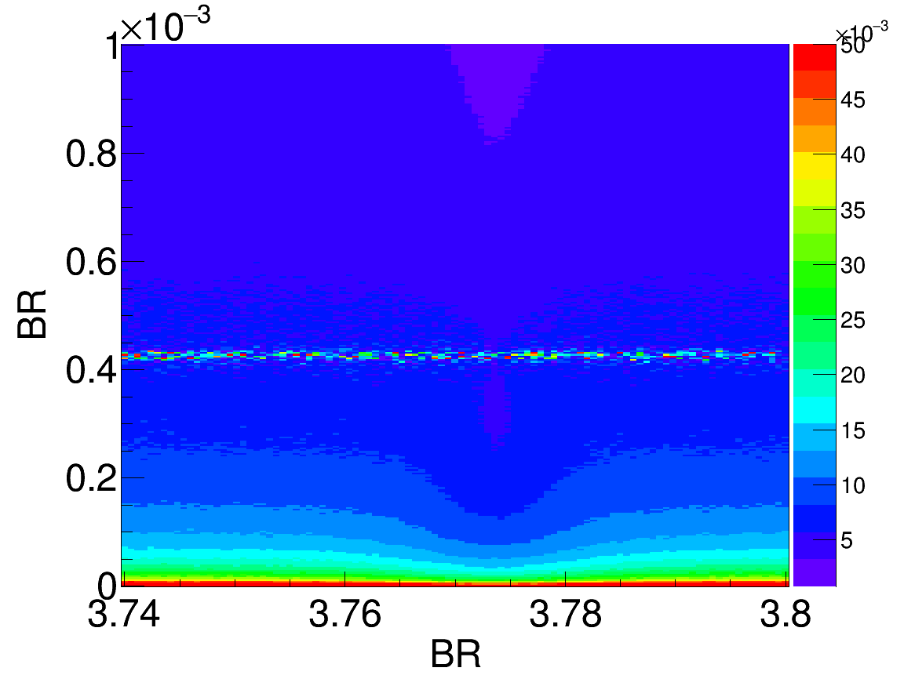
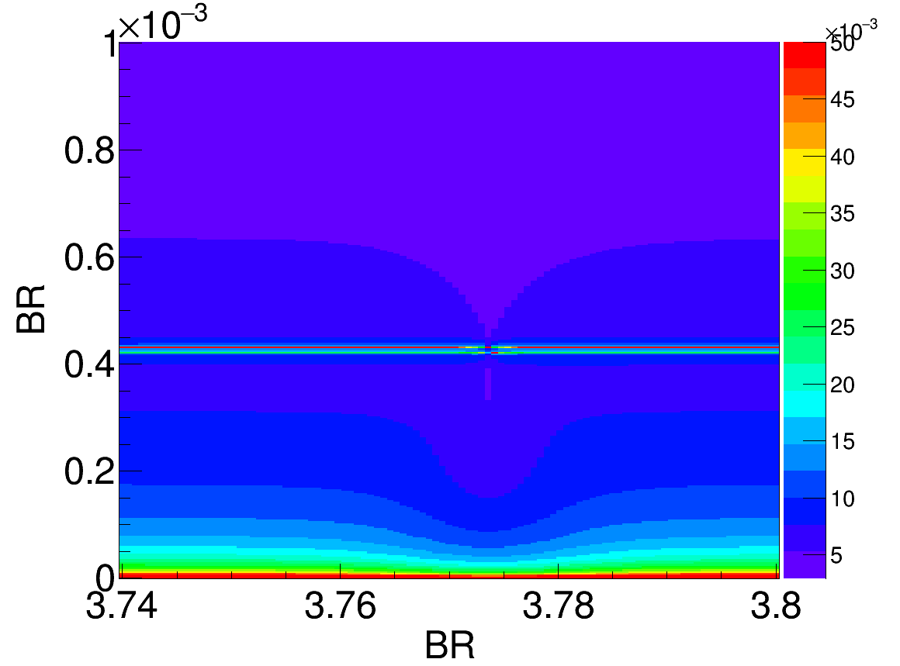
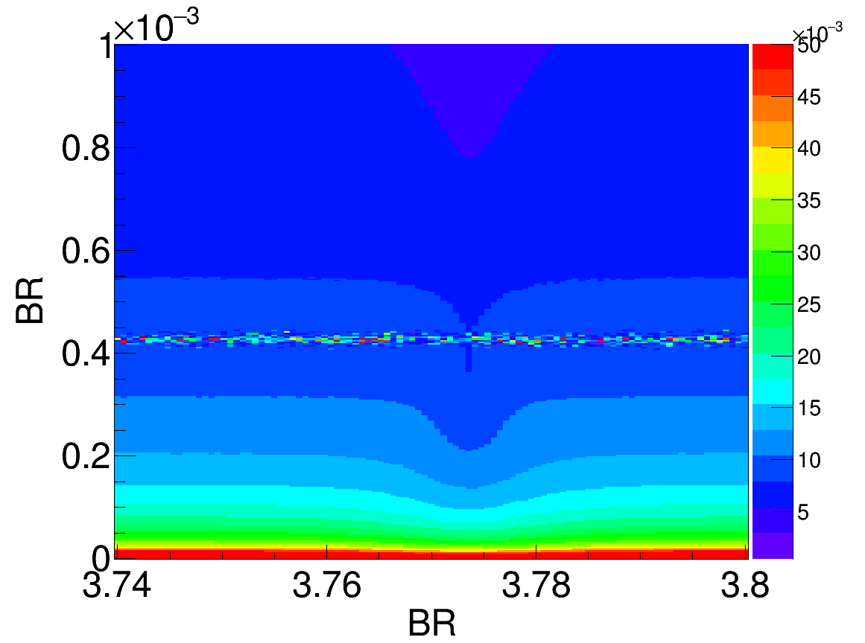
现在怀疑是随机数造成的这个带子看起来不是很连续
现在其实我们只有四个点，他不是很满足高斯分布的一个抽样，因此对于随机数的选择
直接把$(σ_{i}^{obs}−σ_{i})这个$变成$σ_{i}/√N$，应该算出来误差会大一下
$\frac{∂^{2}f}{∂ℬr^{2}}=2L_{0}ε\sum_{i}{\frac{x_{i}}{σ_{i}^{obs}}[{\left(−\frac{∂σ_{i}}{∂ℬr}\right)}^{2}−(σ_{i}^{obs}−σ_{i})(−\frac{∂^{2}σ_{i}}{∂ℬr^{2}})}$] 抽两千次样，每一次算出Ebr,取平均值
只是一个随机数
Random 1
Random 2

Slide 6
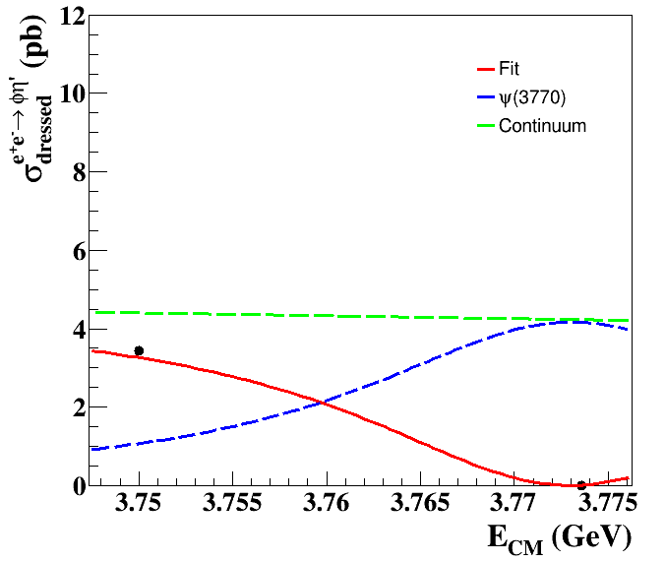
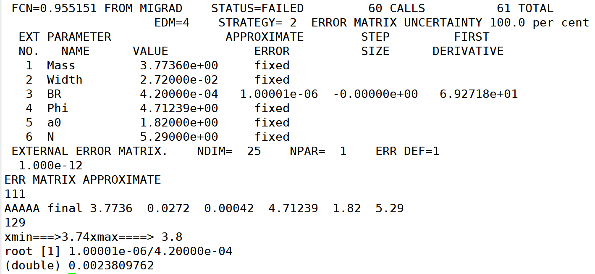
$ℬ$=0.42e-3 质心能量：3.75 3.7736
(A) 拟合截面得到的分支比的误差
(B) 公式计算得到的分支比的相对误差
Ecm Br 分支比相对误差

Slide 7
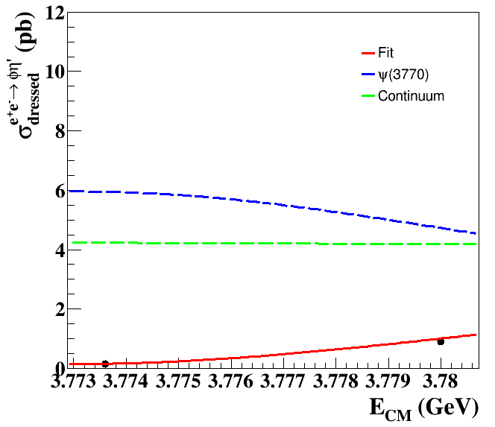
$ℬ$=0.60e-3 质心能量：3.78 3.7736
(A) 拟合截面得到的分支比的误差
分支比的相对误差： 3.19932e-06/5.90762e-04= 0.0054155819
(B) 公式计算得到的分支比的相对误差
Ecm Br 分支比相对误差

Slide 8
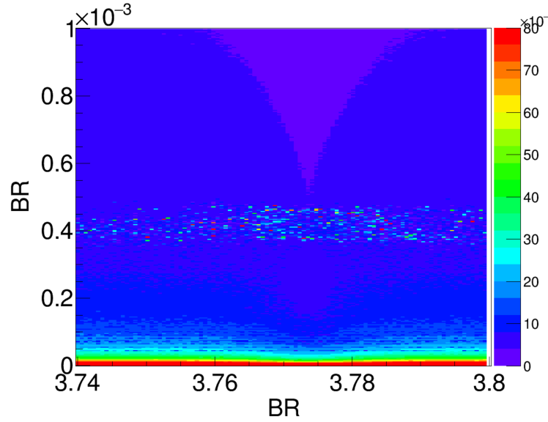
公式的算法存在一些问题：我们直接带入分支比的真值计算二阶导从而计算相对误差，但其实我们应该带入一阶导等于0时的分支比值，进行了改进。
Updated result
仍然还是存在一条比较明显的带子
----→ 有待考究

Slide 9
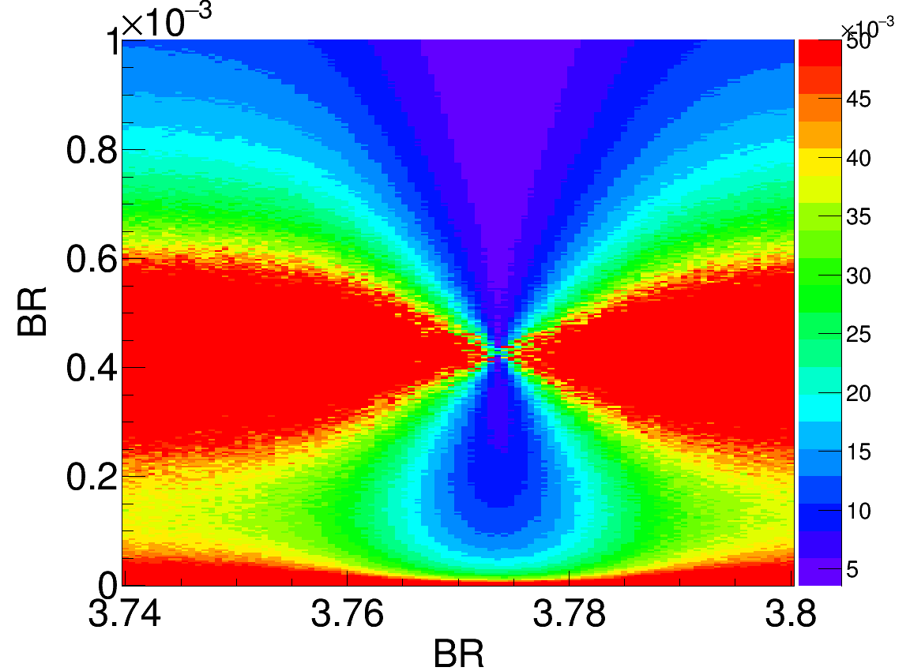
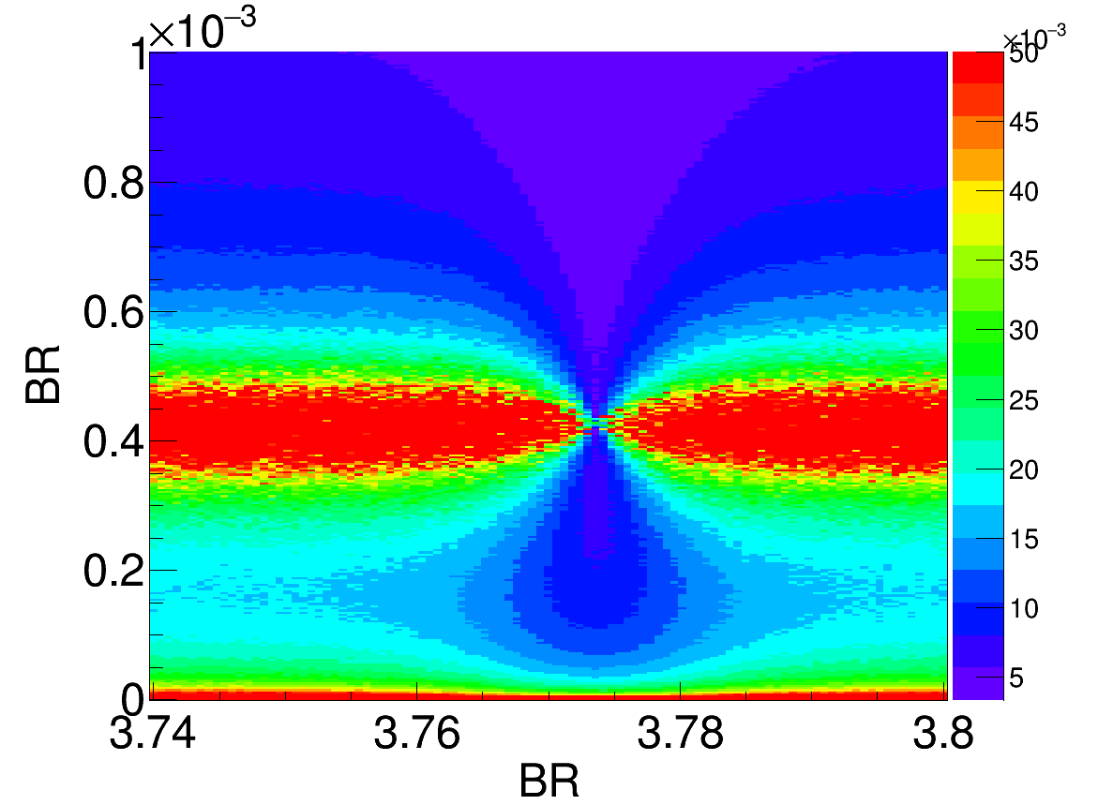
测试一：
另外一个点取在3.76的位置
另外一个点取在3.78的位置
结论：也就是说这条带子的出现是受3.773这个点支配的

Slide 10
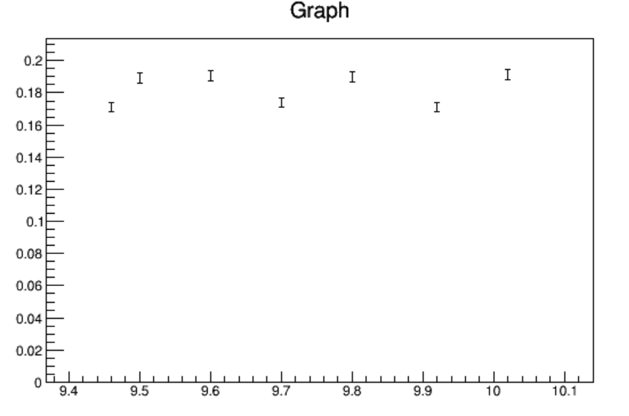
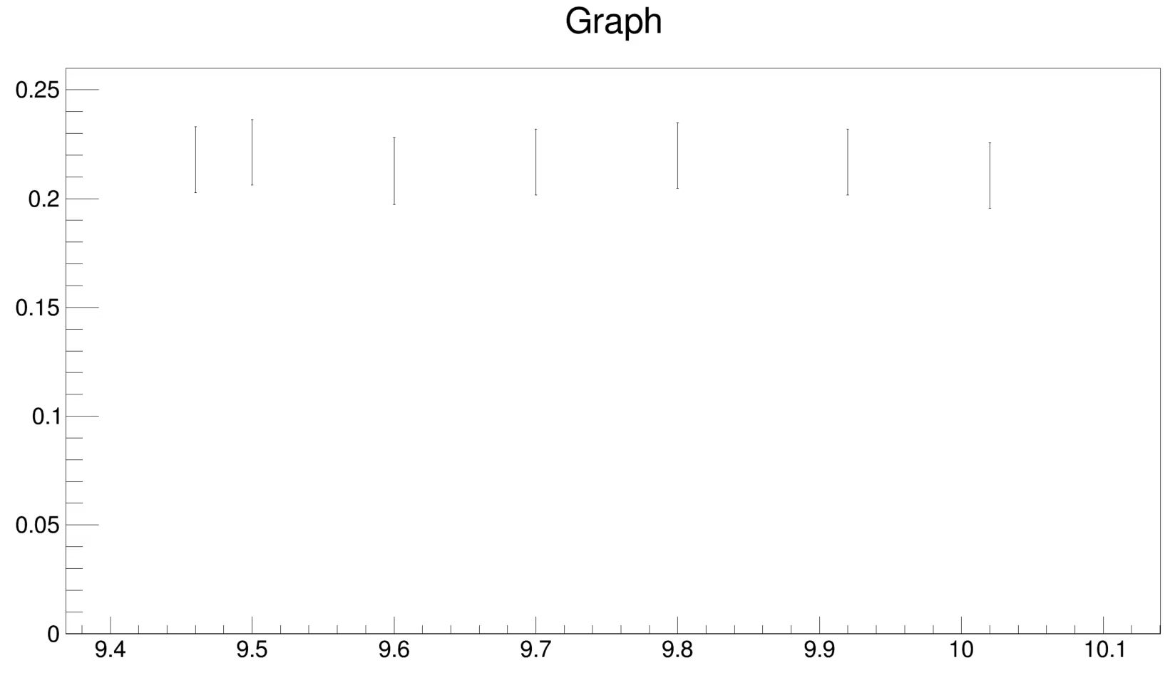
效率检查：问题不是很大
两体Zc
三体
在尝试做输入输出检查

